Slide 1



Francisco Sant'Anna
Sala 6020B
(em frente à secretaria do IME)
francisco@ime.uerj.br
Áreas de Interesse
  Linguagens de Programação
  Sistemas Concorrentes
Linguagem de Programação “Céu”
  Sistemas Embarcados
  Redes de Sensores Sem Fio
  Jogos
LabLua – PUC-Rio
www.lua.inf.puc-rio.br
www.ceu-lang.org

Slide 2


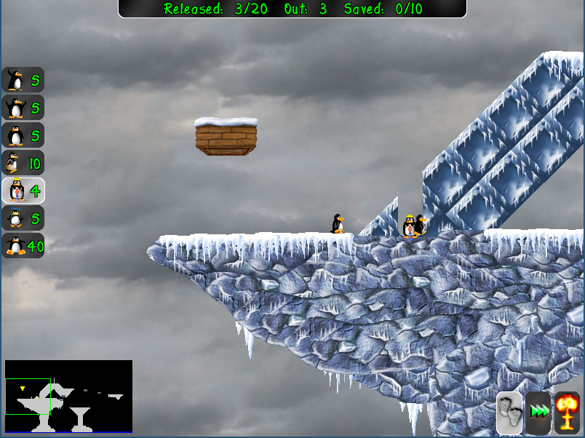
www.ceu-lang.org

Slide 3
